Slide 1

Министерство науки и высшего образования Российской Федерации
ФГБОУ ВО
«Уральский государственный горный университет»
Инженерно-экономический факультет Кафедра природообустройства и водопользования
Выпускная квалификационная работа
на тему:
«Эколого-экономическое обоснование технологических решений по утилизации биогаза для энерготехнологического использования»
Зав. кафедрой природообустройства и водопользования:
д.т.н., профессор Гревцев Н.В.
Работу выполнила:
Группа:
Научный руководитель:
Екатеринбург, 2022 г.

Slide 2
Цель и задачи
Цель исследования – разработка технологической схемы получения биогаза для фермерских хозяйств.
В ходе исследования были поставлены следующие задачи:
провести анализ теоретических данных по применению биогазовых технологий в мире;
разработать технологическую схему биогазовой установки для сельскохозяйственного предприятия Дружба Ирбитского района;
провести технико-экономический анализ разработанной технологической схемы биогазовой установки;
провести эколого-экономический анализ применения биогазовых технологий.

Slide 3
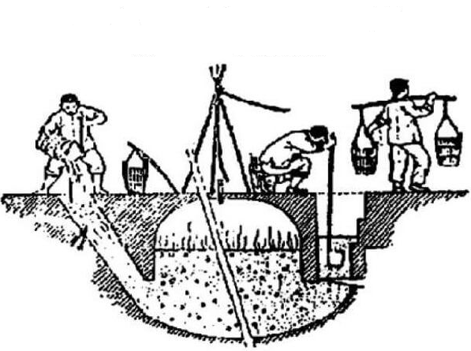
История биогаза
Человечество научилось использовать биогаз давно. Использования примитивных биогазовых технологий были зафиксированы в Китае, Индии, Ассирии и Персии начиная с XVII в. до н. э. Однако систематические научные исследования биогаза начались только в XVIII в. н. э.
Первое научное обоснование образования воспламеняющихся газов в болотах и озерных отложениях дал А. Вольта в 1776 г.,
установив наличие метана в болотном газе.
После открытия химической формулы метана
Дж. Дальтоном в 1804 г. европейскими
учеными были сделаны первые шаги в
исследованиях практического применения биогаза.

Slide 4
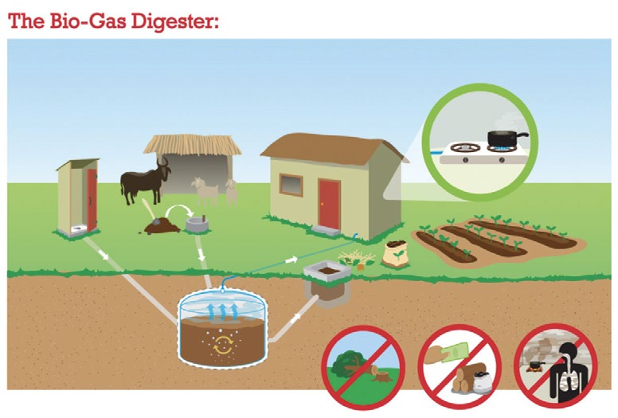
Что такое биогаз
Биогаз — газ, получаемый водородным или метановым брожением биомассы. Газ, состоящий на 50—87 % метана, 13—50 % CO2, незначительные примеси H2 и H2S. После очистки биогаза от СО2 получается биометан. Биометан — полный аналог природного газа, отличие только в происхождении.

Slide 5
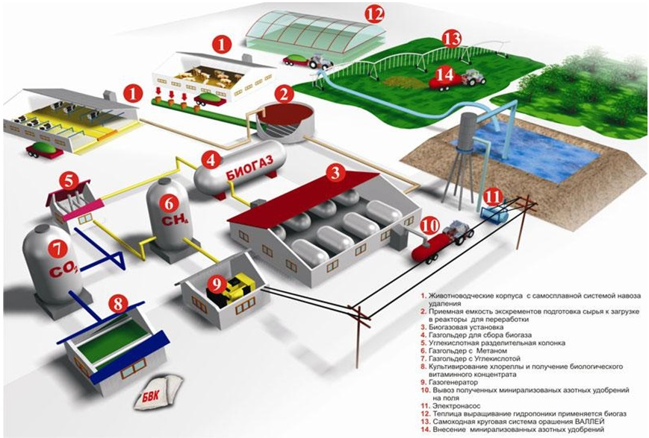
Что такое биогаз
В настоящее время в странах СНГ возрос интерес к получению биогаза и удобрений путем переработки сельскохозяйственных отходов. Преобразуя навоз в высококачественное удобрение, биогазовые комплексы производят одновременно электрическую и тепловую энергию.
Их внедрение повышает культуру
производства на животноводческих
комплексах и фермах, решает ряд
экологических проблем, связанных
с утилизацией органических отходов.
Конечно, проекты по
использованию биогаза окупаются
не за год и не за два, а по
прошествии 5–10 лет.

Slide 6


Экологическая выгода
Органические отходы:
- опасны для здоровья;
- опасны для животных;
- имеют неприятный запах;
- за вред окружающей среде выплачивается штраф;
- загрязняют воздух метаном (в 21 раз опаснее углекислого газа);
- загрязняют грунтовые воды и почву.
Биогазовая установка:
- экономит деньги;
- производит биогаз (60-80% метана);
- сберегает уголь, природный газ и энергию;
- уничтожает неприятных запах;
- обеззараживает отходы;
- получение качественного удобрения.

Slide 7
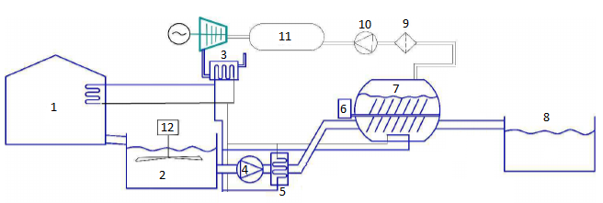
СПК «Дружба» внедрение БГУ
В качестве примера рассмотрена технологическая схема производства биогаза на сельскохозяйственном производственном кооперативе «Дружба» с количеством крупного рогатого скота 2760 голов.
Для биогазовой установки были выбраны следующие элементы:
- Метантенк (железнодорожная цистерна 15-1210-01)
- Механическая мешалка, устанавливаемой в метантенк
- Газгольдер
- Насос ОНЛ 50-50-150К–1,1/4
- Сепаратор СОШ
- Миксер приемного резервуара
- Микротурбина Captsone
1 – коровник,
2 – приемный резервуар,
3 – когенератор,
4 – насос прекачки субстрата,
5 – теплообменик,
6 – привод перемешивающего устройства,
7 – метантенк,
8 – лагуна,
9 – газовый фильтра,
10 – компрессор,
11 – газгольдер
12 – механическая мешалка

Slide 8
Эколого-экономические аспекты
применения биогазовых технологий
Капитальные затраты на строительство и монтаж основного и вспомогательного оборудования составили 148,4 млн. руб., дисконтированный срок окупаемости 5 лет и 1 месяцев.
Положительный эффект от анаэробного сбраживания субстрата
Эффект | Оценка эффекта
Получение биогаза | Выход газа 0,3–0,4 м³ на 1 кг сухой органической массы
Снижение биологической зараженности воды и почвы | Снижение загрязнения сточных вод на 70–90 %
Повышение ценности биологического удобрения | Снижение потерь азота на 20 %, повышение биологической активности азотных удобрений
Повышение урожайности выращиваемых культур | Используя сброженные осадки как удобрения, повышается урожайность на 10-15%
Снижение вредных выбросов в атмосферу | Уменьшение вредных выбросов за счет вытеснения биогазом твердого или жидкого топлива
Таким образом, применение этой технологии способствует решению вопросов, связанных с охраной окружающей среды, экономией энергоресурсов и увеличением производства сельхозпродукции, поэтому и оценка ее должна быть комплексной.
Из полученных результатов видно, что строительство разрабатываемой биогазовой станции является инвестиционно-привлекательным проектом.

Slide 9


Спасибо за внимание!

